Slide 1
ESQUIZOFRENIA

Slide 2
CONCEPTO:
Psicosis funcional crónica.
Predominantemente endógena.
De etiología desconocida.
De instalación, temprana e insidiosa.
Se manifiesta por la ruptura del fenómeno psíquico.
Presencia de síntomas en todas sus esferas, como la disociación ideo-afectiva-conativa.
Su evolución es crónica, con brotes de agudización.
Conduce con frecuencia a un deterioro importante de la personalidad.

Slide 3
PERSONALIDAD PREMORBIDA
En la mitad de los enfermos encontramos que eran de humor
retraído, muy sensibles y susceptibles de apariencia fría con
Aislamiento social y emocional
Escasas relaciones de amistad y confidencialidad y con ausencia de habilidades sociales.
Preferencia por actividades solitarias y conductas excéntricas
Evitan la competitividad y buscan refugio en la fantasía.
Al acentuarse estos rasgos se hicieron rígidos, aislados y desadaptados correspondiéndose con rasgos esquizotímicos y cuando se intensifican, ya patológicos, se corresponden con rasgos esquizoides de personalidad).
Una tercera parte eran normales.
El resto tenían rasgos de carácter: impulsividad, sumisión, agresividad, hipocondría.

Slide 4
Antecedentes en la infancia son habituales:
La timidez excesiva
La hipersensibilidad
Una menor sociabilidad que otros niños de su edad e incluso
Mayor fragilidad física.
Pueden ser obediente, pasivo, dependiente, temeroso, propenso al pánico.
Otros, retraídos, pedantes, inclinados a la fantasía, vida auto erótica, con explosiones coléricas ocasionales.
Esto no es lo suficientemente fuerte como para padecer la enfermedad, sin embargo permite identificar a individuos con mayor riesgo de desarrollarla.
Todavía no ha sido posible determinar si los rasgos esquizoides son una expresión estable del genotipo esquizofrénico o el resultado del desarrollo insidioso de la enfermedad subyacente, o si simplemente son rasgos que hacen al individuo mas vulnerable frente al stress ambiental implicado en la aparición de la esquizofrenia.
El motivo de esta falta de conocimientos concretos es la dificultad para estudiar los rasgos de personalidad retrospectivamente.

Slide 5
MODO DE INICIO
Insidioso de tal modo que es imposible fecharlo.
En otros casos el inicio es agudo, habitualmente tras un stress ambiental como una ruptura sentimental o un fracaso en los estudios, desarrollándose un cuadro florido en el transcurso de pocos días.

Slide 6
Epidemiología
Se presenta en algún momento de la vida en el 1 % de la población del mundo.
Sin distinción de sexo, raza ni desarrollo socioeconómico, aunque sus manifestaciones clínicas pueden variar de acuerdo con el medio socio-cultural.
Se instala por lo general, en la segunda década de la vida, en plena etapa productiva. 15-25 varones 25-35 en mujeres
Evoluciona a la cronicidad en la mitad de los casos aproximadamente.
Riesgo de suicidio 10% a lo largo de la vida.

Slide 7
FACTORES ASOCIADOS
Factores Genéticos
Genética compleja que determina su componente de heredabilidad con riesgo del 8% en hermanos, 12% para hijo de un progenitor , 40% si los 2 progenitores están afectos y 47% en gemelos monocigóticos
Neuroquímica: se produce un desequilibrio en la neurotransmisión de diferentes vías, la más replicada, la dopaminérgica, concretamente el exceso dopaminérgico de la vía mesolímbica (síntomas positivos).
La alteración en serotonina se ha relacionado con las alucinaciones y síntomas afectivos, y hay otros implicados (GABA, glutamato).
Alteraciones neuroanatómicas estructurales y funcionales, detectadas y descritas por técnicas de neuroimagen, fundamentalmente RM.

Slide 8
FACTORES ASOCIADOS
Factores desencadenantes
Factores ambientales: un ambiente estresor en la gestación y el parto (infección vírica durante el embarazo, sufrimiento fetal) o durante el desarrollo infantojuvenil (negligencia, malos tratos y abusos, eventos vitales adversos) se consideran factores de riesgo.
Hipótesis del neurodesarrollo: englobaría todos los factores relacionados. Hay evidencias de una migración anormal de las neuronas del lóbulo frontal durante el segundo trimestre de gestación. Alteraciones de la mediación glutamatérgica del desarrollo neuronal en la adolescencia darían lugar a la aparición de la clínica.
Esta teoría es una de las que despierta mayor interés.

Slide 9
Síntomas se clasifican en:
Cinco dimensiones:
Síntomas positivos.
Síntomas negativos.
Síntomas cognitivos.
Síntomas del estado de ánimo.
Disfunción social /ocupacional.

Slide 10
Síntomas positivos
Ideas delirantes.
Alucinaciones.
Discurso desorganizado.
Conducta desorganizada.
Síntomas catatónicos.
Agitación
Síntomas negativos
Aplanamiento afectivo.
Alogía, Abolición.
Anhedonia, Apático.
Retraimiento emocional.
Retraimiento social.
Pasivo, Falta de espontaneidad.
Pensamiento estereotipado.
Deterioro atencional
Diagnóstico positivo:
Es fundamentalmente clínico y se basa en una correcta anamnesis y una cuidadosa exploración del estado mental.

Slide 11
Síntomas positivos
Los que suponen una distorsión de funciones normales y abarcan:
• Ideas delirantes. De contenido variado:
Las mas frecuentes son
- De persecución.
- De referencia (el sujeto cree que medios de comunicación o personas desconocidas aluden a él).
De perjuicio.
- Otras: somáticas (creencia en cambios corporales); religiosas (comunicación con Dios); de robo, inserción, control del pensamiento; o de grandiosidad (creencia en que se le reserva un destino especial, o que es un personaje privilegiado).

Slide 12
Síntomas positivos
• Alucinaciones: las principales y más frecuentes son las alucinaciones y pseudoalucinaciones auditivas voces que hablan del sujeto o que se dirigen a él.
Menos frecuentes, las cenestésicas (táctiles, como ser tocado, o penetrado en el interior del organismo) y en raras ocasiones visuales, cuya presencia obliga, de hecho, a descartar cuadros exógenos: consumo de alucinógenos o presencia de enfermedad orgánica cerebral o sistémica.

Slide 13
Síntomas positivos
• Trastornos del lenguaje / desorganización del pensamiento: el lenguaje traduce una desestructuración del pensamiento.
Las alteraciones más frecuentes son:
- Descarrilamiento (el discurso “pierde el hilo”).
- Respuestas tangenciales (las respuestas guardan relación sólo escasa con las preguntas).
- Incoherencia (desorganización en la estructura del lenguaje que es incomprensible).
Ha sido considerado por algunos autores como la característica simple más importante de la esquizofrenia.
- Más raramente presencia de neologismos.

Slide 14
Síntomas negativos
Suponen un déficit de funciones normales, son:
• Aplanamiento afectivo: el sujeto se muestra indiferente,apático y distante.
• Alogia: déficit de la producción del pensamiento y fluidez verbal; el lenguaje se empobrece y se hace ininteligible.
• Anhedonia: presentan una menor respuesta emocional, a veces suficientemente grave como para justificar la denominación
de anhedonia.
• Déficit de atención.

Slide 15
Síntomas negativos
Abulia: déficit del comportamiento dirigido a un objetivo concreto.
• Pérdida del funcionamiento social: con tendencia al aislamiento (autismo esquizofrénico).
• Bloqueos del pensamiento: producto del empobrecimiento cognitivo. En alguna clasificación se considera este fenómeno como una consecuencia de la desorganización del pensamiento y del lenguaje y por lo tanto, un síntoma positivo

Slide 16
Regla mnemotécnica
Síntomas negativos de esquizofrenia Las A: Apatía Abulia Alogia Anhedonia Aplanamiento afectivo Atención disminuida Autismo Aislamiento social (pérdida de funcionamiento social)

Slide 17
Diagnóstico Diferencial:
1. Trastorno del humor:
Valorar la carga afectiva
somatotipo pícnico,
personalidad afectiva,
ausencia de síntomas esquizofrénicos,
si hubo brotes anteriores,
la referencia de recuperación total después de éstos.
2 . Epilepsia y la Histeria
Por el comienzo brusco,
toma de conciencia,
ausencia de síntomas esquizofrénicos
presencia de ganancia secundaria.
3 . Psicosis reactiva
Instalación brusca de los síntomas con las contingencias
Ausencia de síntomas esquizofrénicos típicos

Slide 18
4 . Psicosis orgánicas y las sintomáticas
Por la anamnesis,
Toma de las funciones de integración,
Hallazgos del examen físico.
5 . Trastornos de ideas delirantes persistentes y psicóticas agudas y transitorias
Por la anamnesis,
La etapa de instalación,
Ausencia de síntomas esquizofrénicos característicos y consistentes.
6. Trastorno psicótico inducido por sustancias.
7. Trastorno psicótico debido a enfermedad médica.
8.Trastorno esquizofreniforme: Los síntomas pueden ser idénticos a los de la esquizofrenia, pero la duración debe ser mayor de 1 mes y menor de 6 meses.
9.Trastorno esquizoafectivos: Precisa que junto con los síntomas típicos de esquizofrenia aparezca simultáneamente un síndrome depresivo o maníaco.

Slide 19
EVOLUCIÓN.
Por brotes que generalmente pueden evitarse con un buen seguimiento y su tendencia al deterioro
puede reducirse de forma notable con el diagnóstico y tratamiento.

Slide 20
Curso
Se distinguen tres fases:
• Prodrómica (trema): meses antes del inicio del trastorno, problemas inespecíficos: cambios en el estado de ánimo, dificultades de interacción social, ansiedad.
• Psicótica: alteraciones de pensamiento y conducta con los síntomas reseñados. La clínica suele cursar en forma de episodios psicóticos, de forma remitente-recurrente. Es cuando suceden estos episodios o descompensaciones psicóticas cuando suele ser necesaria la hospitalización para el tratamiento; ésta se acostumbra a realizar en unidades específicas y es limitada en el tiempo (Agudos, Hospitalización Breve o Corta Estancia).
• Residual: son más marcados los síntomas negativos y el defecto en el área sociolaboral y del autocuidado.

Slide 21
PRONÓSTICO.
La edad y forma de comienzo.
La calidad del entorno.
La forma clínica.
Terapéutica oportuna.
Son factores que intervienen de manera significativa.
En cuanto a formas clínicas:
la hebefrénica y la simple son las de peor pronóstico, por su instalación temprana en plena edad de desarrollo de la personalidad.
La forma paranoide es de relativo buen pronóstico, por establecerse, por lo general luego de alcanzada la madurez de la personalidad.
La catatónica se considera de mejor pronóstico siempre que no siga un desarrollo continuo.
Esta variante evolutiva, puede presentarse en cualquier otra forma clínica, conduce rápidamente al deterioro.

Slide 22
SUBTIPOS

Slide 23
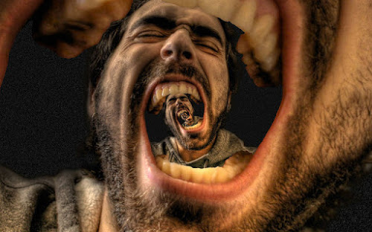
Esquizofrenia tipo paranoide:
Es la forma más frecuente de esquizofrenia.
Tiene un comienzo más tardío (20-25).
Los síntomas alucinatorio-delirantes dominan el cuadro clínico.
Mejor conservación de la afectividad, personalidad.
Mejor pronóstico sobre todo en la actividad laboral y en la vida independiente.
Estas ideas delirantes pueden ser de distintos tipos: persecutorio, de daño, de tipo grandioso, de tipo somático, de tipo religioso-místico, de tipo sexual de tipo nihilista .
Mejor pronóstico (por ser menos marcados los síntomas negativos y ser más eficaces los antipsicóticos), y suele debutar a mayor edad.

Slide 24
Esquizofrenia de tipo desorganizado (Hebefrénica)
De aparición precoz (durante la adolescencia o inicio de la adultez).
Cambios afectivos intensos (aplanamiento e incongruencia).
Comportamiento pueril e impredecible.
Incoherencia del pensamiento y del comportamiento en general, con afectación de valores éticos y morales que expresa en su promiscuidad o bromas de mal gusto.
Reducción de las capacidades empáticas y de las relaciones humanas, con gran aislamiento.
Manierismo, risa inmotivada, y comportamientos iterativos sin propósito aparente.
Evolución continua con deterioro grave y precoz.
Por su inicio precoz en la adolescencia, presenta peor respuesta a tratamiento y mal pronóstico.

Slide 25
Esquizofrenia de tipo catatónico
Se puede dar en la esquizofrenia (en cuyo caso, y si es la manifestación principal, nos referimos a esquizofrenia catatónica, tratándose de un subtipo raro de esquizofrenia) pero también en otros trastornos psiquiátricos y neurológicos, siendo más prevalente en los trastornos del estado de ánimo y en los trastornos psicoorgánicos que en la propia esquizofrenia.
Su prevalencia aproximada es de un 10% de los ingresos psiquiátricos, en forma de uno o más síntomas catatónicos, si bien el síndrome completo es actualmente poco frecuente.
Consiste en : mutismo, inmovilidad, negativismo, adopción de posturas fijas (catalepsia), flexibilidad cérea, conductas estereotipadas (verbigeración, palilalia), obedienciaautomática, ambitendencia, ecofenómenos (ecolalia,
ecopraxia y manierismos.
Puede aparecer estupor, con ausencia de reactividad a estímulos externos. El síndrome catatónico responde escasamente a los antipsicóticos y mejora con benzodiacepinas (lorazepam) a dosis altas o TEC.
Aparente desconexión con el entorno.

Slide 26
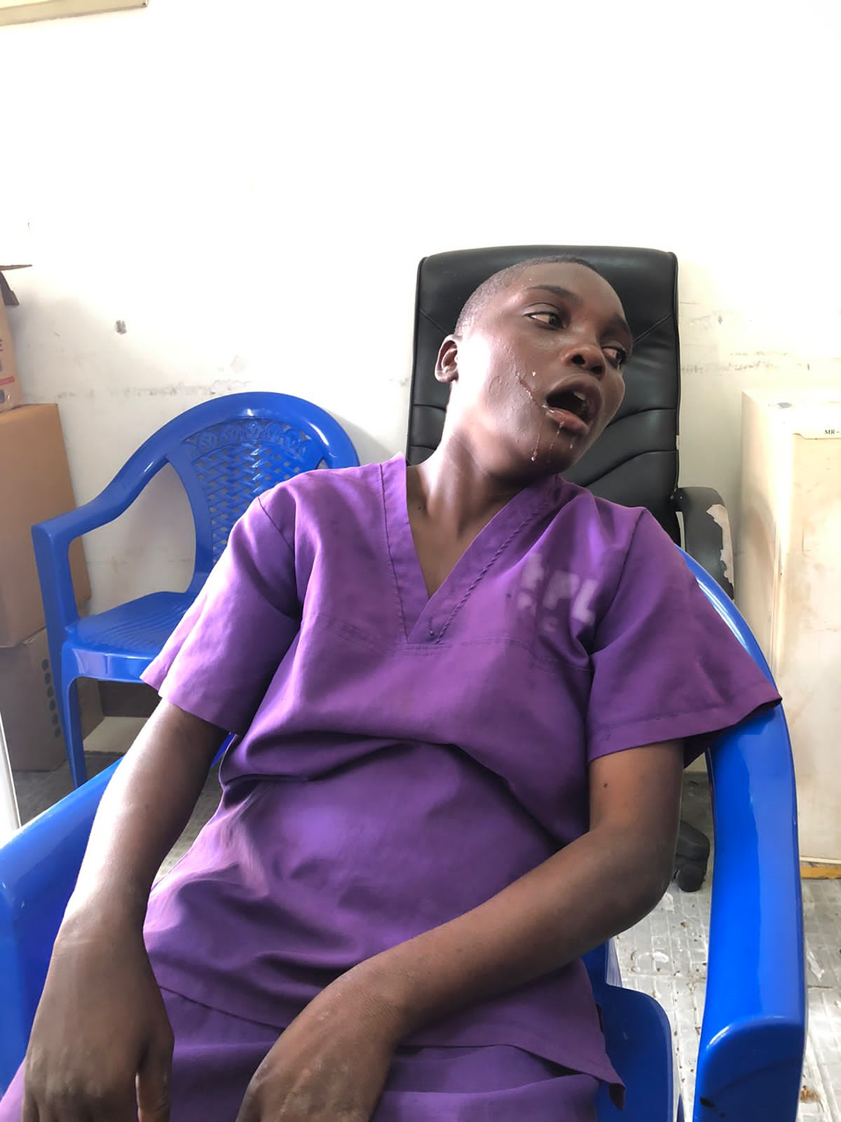

Slide 27
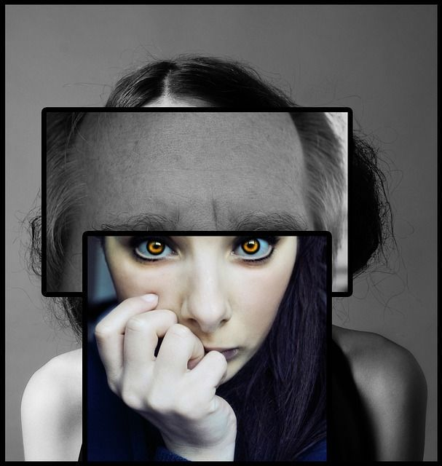
Esquizofrenia de tipo indiferenciado
Cuadro de largo tiempo de evolución, pero que todavía no se ha inactivado, por lo que persisten síntomas productivos que coexisten con los defectuales.
Los síntomas se encuentran entremezclados y han perdido su definición, no es fácil delimitar a que forma pertenece el cuadro.
Entre los síntomas se encuentra el aislamiento social, que con frecuencia aparece unido a un marcado apego impersonal a la institución en los pacientes internados.
Conducta inadecuada y rara, que se manifiesta a veces por una constante recolección de colillas y otros desperdicios, lo que contrasta con cierta capacidad para mantener una disciplina un tanto maquinal, que les permite realizar labores útiles, aunque usualmente simples.
El aplanamiento afectivo es muy marcado.

Slide 28
Esquizofrenia de tipo residual
Los síntomas productivos se han atenuados o han desaparecido y solo quedan algunos síntomas defectuales tales como:
Pensamiento rígido
Disminución de la capacidad de abstracción
Poca iniciativa
Empobrecimiento de la afectividad
Falta de interés y curiosidad por el entorno
Limitación de intereses
Aislamiento social y retraimiento
Es característico el intento de estos pacientes por lograr una nueva adaptación al mundo con las capacidades que le han quedado.

Slide 29
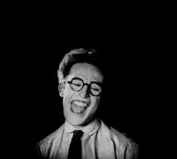
Esquizofrenia simple (CIE)
-Denominada en el DSM “trastorno deteriorante simple”, ya que no se la incluye, a
diferencia de la CIE, dentro de los subtipos de esquizofrenia.
-Comienzo precoz, aunque no tanto como la hebefrénica, es habitualmente muy insidioso, de manera que no es fácil precisar su diagnóstico.
-Se caracteriza por empobrecimiento de la afectividad y alteraciones de conducta, abandono de sus actividades habituales, vagabundeos, extravagancias, todo ello justificado como pretextos superficiales.
Pérdida gradual y lenta de los instintos y de la iniciativa, consistiendo su cuadro clínico en el retraimiento de todas las situaciones sociales y laborales sin apenas manifestar síntomas psicóticos
Pueden ser inducidos a conductas delictivas, prostitución, etc.
No suele presentarse alucinaciones ni delirios.
Evolucionan hacia el empobrecimiento progresivo de la afectividad y la voluntad, disminución general de la energía que lo va llevando a un marcado deterioro.
Es poco frecuente y su pronóstico es malo.

Slide 30
Esquizofrenia de inicio tardío
Antes llamada parafrenia, actualmente es un término en desuso): es una forma de aparición tardía (más de 45 años) con delirios muy estructurados y complejos, alucinaciones y escasa clínica negativa y deterioro.
Es como una forma tardía de esquizofrenia paranoide.

